Slide 1
Аттестационный проект: “Обнаружение дефектов стали: сегментирование дефектов стального листа”
Выполнил:
Хмарская О.В.

Slide 2
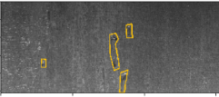

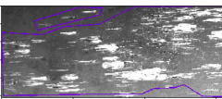
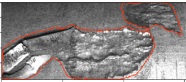
Виды представленных дефектов:
Дефект 2. Расслоение
Дефект 1. Прокатная плена
Дефект 3. Деформационная рванина
Дефект 4. Закат

Slide 3
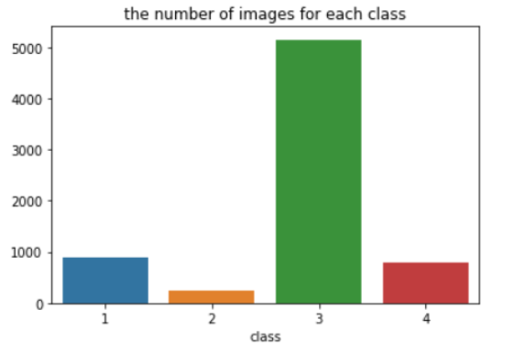
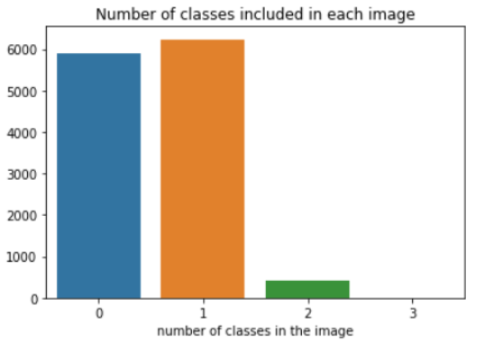

Распределение дефектов на изображениях:

Slide 4
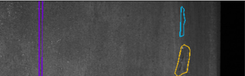
Предобработка данных:
Удаление изображений без дефектов
Аугментация изображений и масок с заполненными пикселями дефектов первого и второго класса
Vertical_flip
Horizont_flip
Vertical&Horizontflip

Slide 5
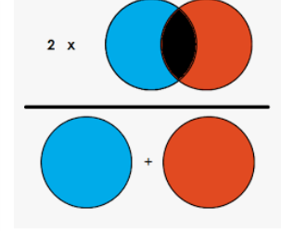



Метрика качества
Дополнительная метрика:

Slide 6
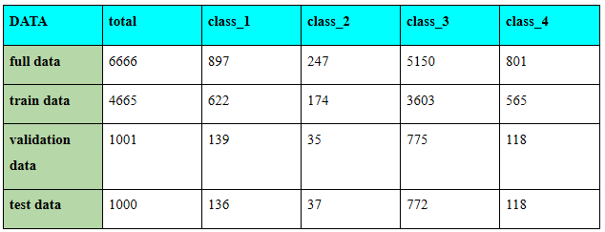
Подвыборки для обучения.
Этапы:
StratifiedShuffleSplit для изображений с единственным дефектом
Train_test_split для мульти дефектов
Конкатенация подвыборок из 1 и 2 пунктов

Slide 7
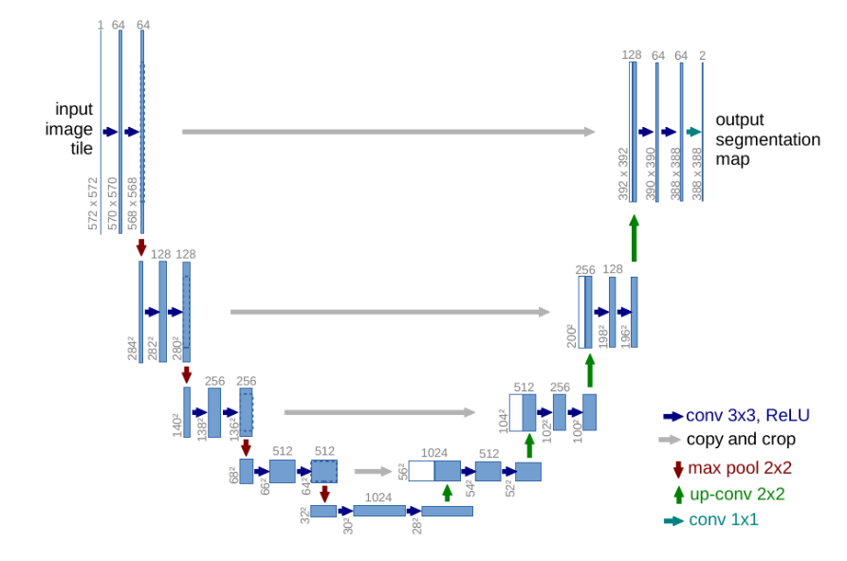
U-net
конкатенирует активации энкодера с расширенными (upsampling) признаками декодера
быстрая обучаемость
простота реализации

Slide 8
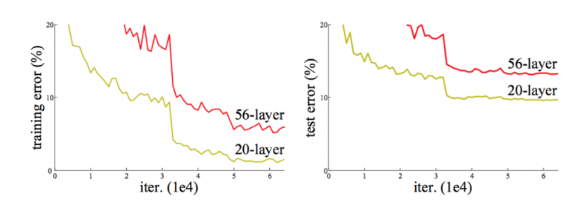
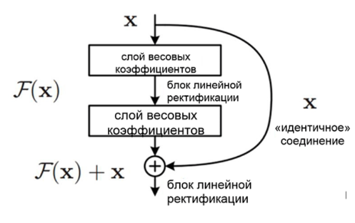
ResNet
Остаточный блок

Slide 9
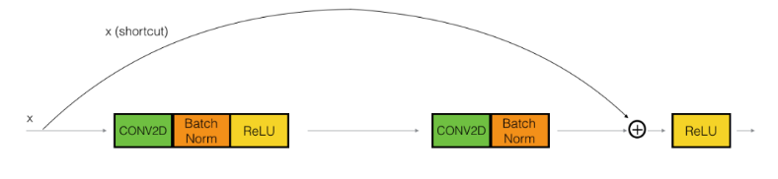
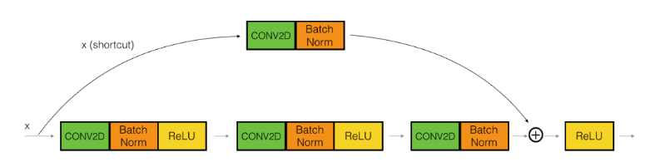
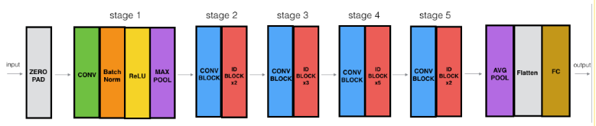
Архитектура ResNet
Identity block
Convolutional block
RESNET

Slide 10
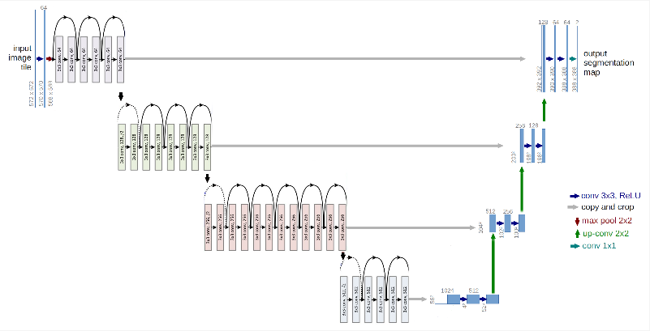
U-net with ResNet encoder

Slide 11




Функции потерь
Binary_crossentropy:
1) Loss = 0,7*binary_crossentropy – dice
2) CCE = 0,7*categorical_crossentropy –
0,25*dice(with TP coef)
Categorical_crossentropy:
Focal_loss:
3) Focal Loss

Slide 12
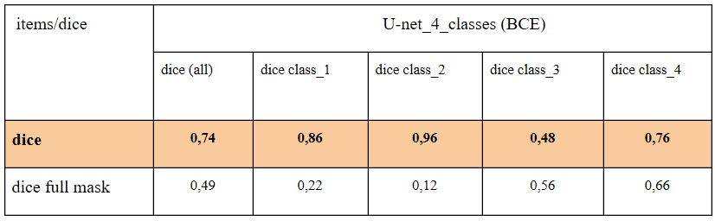
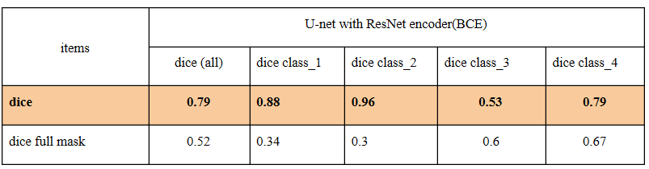
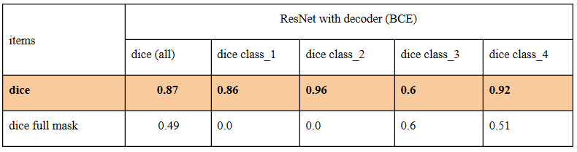
Эксперимент №1.
Loss = 0,7*binary_crossentropy – dice
*
Проблемы:
Низкое качество предсказания масок миноритарных классов
Переобучение на больших классах
* U-net подтвердила качество на Kaggle dice = 0,74 private_score

Slide 13
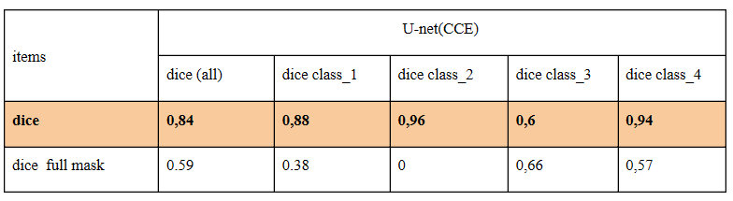
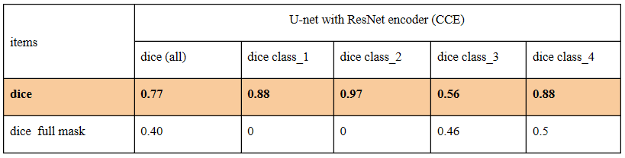
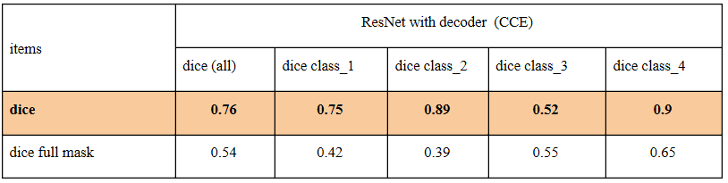
Эксперимент №2.
CCE = 0,7*categorical_crossentropy –
0,25*dice(with TP coef),
TP_class_coef = [2, 2, 1, 1.5, 1]
Проблемы:
1. Подбор коэффициентов dice по классам дефектов
2. Переобучение на больших классах
Перспективы:
1. Подбор коэффициентов dice

Slide 14
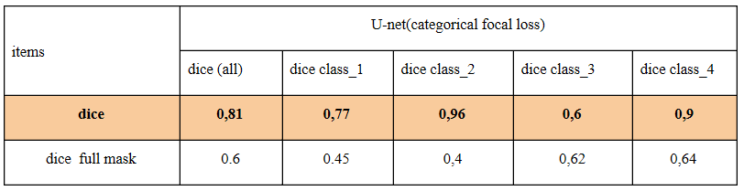

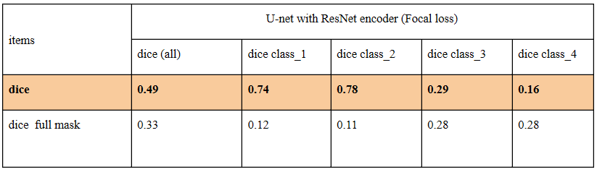
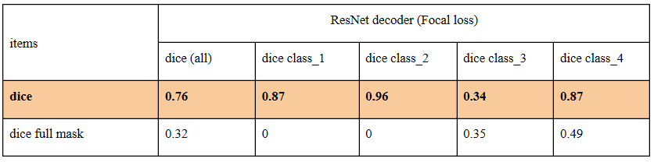
Эксперимент №3.
Focal loss :
Проблемы:
Переобучение на 3 и 4 классе
Низкое качество предсказания заполненной маски
Успехи:
U-net показала лучшее стабильное
качество

Slide 15
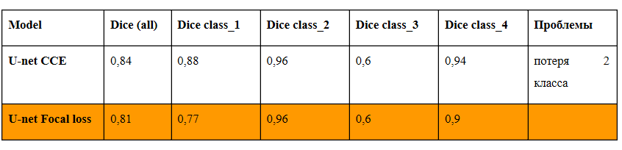
Результаты экспериментов:
U-net Focal loss – лучшая модель, самая стабильная
U-net CCE – перспективная при удачном подборе коэффициентов функции потерь

Slide 16
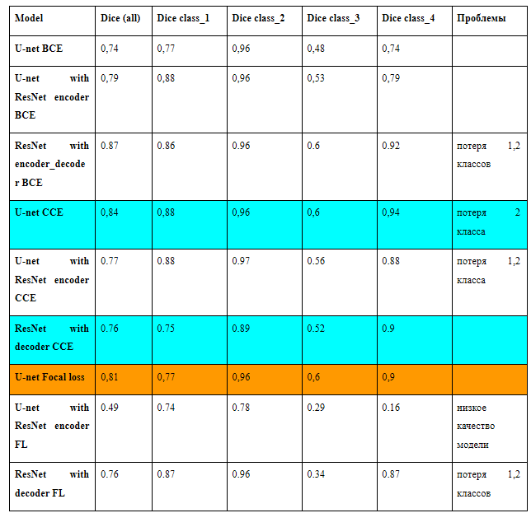
Результаты экспериментов (все, справочно):

